Slide 1
ОТЧЕТ ОБ ИСПОЛНЕНИИ БЮДЖЕТА ЗА 2022 ГОД
Администрация муниципального образования посёлок Добрятино (сельское поселение) Гусь-Хрустального района Владимирской области

Slide 2
Информация об исполнении бюджета за 2022 год
Исполнен по доходам
44 791,2 тыс. рублей
Исполнен по расходам
44 707,3 тыс. рублей
Профицит бюджета
83,9 тыс. рублей

Slide 3
Реализация утвержденных администрацией посёлка Добрятино (сельское поселение)Гусь-Хрустального района Владимирской области основных направлений бюджетной и налоговой политики в 2022 году
Направления бюджетной
политики
Результаты исполнения по бюджету
муниципального образования посёлок Добрятино
(сельского поселения)
Наращивание налогового
потенциала поселения
Собственные налоговые и неналоговые доходы
поселения исполнены в сумме
2 863,0 тыс. рублей или 100,1 % к годовому плану.
Полученный объем выше
уровня 2021 года на 365,1 тыс. рублей.

Slide 4
Показатели исполнения бюджета муниципального образования поселок Уршельский (сельское поселение) Гусь-Хрустального района Владимирской области за 2022 год
Наименование | План 2022 года (с учетом внесенных изменений) | Исполнение | %
Доходы, тыс.рублей | 44 788,9 | 44 791,2 | 100,01
Расходы, тыс.рублей | 44 788,9 | 44 707,3 | 99,82
Дефицит (-), Профицит (+) , тыс.рублей | 0,0 | 83,9

Slide 5
Выполнение доходов по группам налогов:
Наименование статьи доходов | 2022 год
 | утверждено тыс. руб | исполнено тыс. руб | % исполнения
НАЛОГОВЫЕ И НЕНАЛОГОВЫЕ ДОХОДЫ | 2 860,7 | 2 863,0 | 100,1
Налог на доходы физических лиц | 1 562,0 | 1 562,6 | 100,0
НАЛОГИ НА ИМУЩЕСТВО в том числе: | 957,1 | 958,1 | 100,1
- налог на имущество физических лиц | 67,0 | 67,3 | 100,4
- земельный налог | 890,1 | 890,8 | 100,1
ГОСУДАРСТВЕННАЯ ПОШЛИНА | 16,6 | 16,7 | 100,6
ДОХОДЫ ОТ ИСПОЛЬЗОВАНИЯ ИМУЩЕСТВА, НАХОДЯЩЕГОСЯ В ГОСУДАРСТВЕННОЙ И МУНИЦИПАЛЬНОЙ СОБСТВЕННОСТИ | 224,7 | 225,1 | 100,2
ДОХОДЫ ОТ ОКАЗАНИЯ ПЛАТНЫХ УСЛУГ (РАБОТ) И КОМПЕНСАЦИИ ЗАТРАТ ГОСУДАРСТВА | 94,5 | 94,7 | 100,2
ШТРАФЫ, САНКЦИИ, ВОЗМЕЩЕНИЕ УЩЕРБА | 5,8 | 5,8 | 100
БЕЗВОЗМЕЗДНЫЕ ПОСТУПЛЕНИЯ | 41 928,2 | 41 928,2 | 100
Дотации на выравнивание бюджетной обеспеченности | 5 440,0 | 5 440,0 | 100
Субсидии бюджетам сельских поселений, прочие субсидии | 28 456,6 | 28 456,6 | 100
Субвенции бюджетам бюджетной системы Российской Федерации | 286,8 | 286,8 | 100
Иные межбюджетные трансферты | 7 767,7 | 7 767,7 | 100
ПРОЧИЕ БЕЗВОЗМЕЗДНЫЕ ПОСТУПЛЕНИЯ | 0 | 0 | 0
ВОЗВРАТ ОСТАТКОВ СУБСИДИЙ, СУБВЕНЦИЙ И ИНЫХ МЕЖБЮДЖЕТНЫХ ТРАНСФЕРТОВ, ИМЕЮЩИХ ЦЕЛЕВОЕ НАЗНАЧЕНИЕ, ПРОШЛЫХ ЛЕТ | -22,9 | -22,9 | 0
Всего | 44 788,9 | 44 791,2 | 100,01

Slide 6
Объем налоговых и неналоговых доходов бюджета
муниципального образования посёлок Добрятино (сельское поселение) Гусь-Хрустального района Владимирской области в 2022 году
составил 2 863,0 тыс. рублей
Налог на доходы физических лиц – 1 562,6
Налоги на имущество – 958,1
Государственная пошлина – 16,7
Неналоговые доходы – 325,6

Slide 7
БЕЗВОЗМЕЗДНЫЕ ПОСТУПЛЕНИЯ ОТ ДРУГИХ БЮДЖЕТОВ БЮДЖЕТНОЙ СИСТЕМЫ РОССИЙСКОЙ ФЕДЕРАЦИИ

Slide 8
Анализ исполнения расходов
Наименование статьи доходов | 2022 год
 | утверждено тыс. рублей | исполнено тыс. рублей | % исполнения тыс. рублей
ОБЩЕГОСУДАРСТВЕННЫЕ ВОПРОСЫ | 5 527,4 | 5 445,8 | 98,5
Функционирование Правительства Российской Федерации, высших исполнительных органов государственной власти субъектов Российской Федерации, местных администраций | 2 609,2 | 2 609,2 | 100
Другие общегосударственные вопросы | 2 918,2 | 2 836,6 | 97,2
НАЦИОНАЛЬНАЯ ОБОРОНА | 253,1 | 253,1 | 100
Мобилизационная и вневойсковая подготовка | 253,1 | 253,1 | 100
НАЦИОНАЛЬНАЯ БЕЗОПАСНОСТЬ И ПРАВОХРАНИТЕЛЬНАЯ ДЕЯТЕЛЬНОСТЬ | 58,0 | 58,0 | 100
Защита населения и территории от чрезвычайных ситуаций природного и техногенного характера, пожарная безопасность | 58,0 | 58,0 | 100
НАЦИОНАЛЬНАЯ ЭКОНОМИКА | 1 913,7 | 1 913,7 | 100
Дорожное хозяйство (дорожные фонды) | 1 862,7 | 1 862,7 | 100
Другие вопросы в области национальной экономики | 51,0 | 51,0 | 100
ЖИЛИЩНО-КОММУНАЛЬНОЕ ХОЗЯЙСТВО | 2 762,4 | 2 762,4 | 100
Жилищное хозяйство | 40,3 | 40,3 | 100
Коммунальное хозяйство | 382,4 | 382,4 | 100
Благоустройство | 2 339,7 | 2 339,7 | 100
КУЛЬТУРА, КИНЕМАТОГРАФИЯ | 34 147,0 | 34 147,0 | 100
Культура | 32 868,9 | 32 868,9 | 100
Другие вопросы в области культуры, кинематографии | 1 278,1 | 1 278,1 | 100
СОЦИАЛЬНАЯ ПОЛИТИКА | 116,3 | 116,3 | 100
Пенсионное обеспечение | 116,3 | 116,3 | 100
ФИЗИЧЕСКАЯ КУЛЬТУРА И СПОРТ | 11,0 | 11,0 | 100
Физическая культура | 11,0 | 11,0 | 100
ИТОГО: | 44 788,9 | 44 707,3 | 99,8

Slide 9
Общегосударственные вопросы
За 2022 год расходы на общегосударственные вопросы составили 5 445,7 тыс. рублей, или 98,5 % от плановых назначений.
Расходы на муниципальное управление составили 2 609,2 тыс. рублей или 5,8% от всех расходов. Из них на заработную плату муниципальных служащих израсходовано 2 441,6 тыс.рублей, в т.ч. начисления на оплату труда -563,8 тыс. рублей и 167,6,0 тыс. рублей на приобретение канцелярских товаров, обучение муниципальных служащих, оплаты сотовой связи, заправки картриджей. Норматив формирования расходов на содержание органов местного самоуправления, утвержденных постановлением администрации района от 30.12.2021 № 1367 «О нормативах формирования расходов на содержание органов местного самоуправления муниципальных образований (поселений) Гусь-Хрустального района и установлении общего условия предоставления межбюджетных трансфертов из бюджета муниципального района на 2022 год» составляет 17,44, исполнение за 2022 год -5,66.
Расходы на общегосударственные вопросы (раздел «0113») за 2022 год составили 2 836,6 тыс. рублей (6,3% от суммы всех расходов). В состав данных расходов входят:
- расходы на обеспечение функций органов местного самоуправлении, согласно Соглашению о передаче осуществления части своих полномочий администрацией муниципального образования поселок Добрятино (сельское поселение) администрации муниципального образования Гусь-Хрустальный район (муниципальный район) №3 от 29.10.2019 в сумме 40,6 тыс. рублей;
- обеспечение деятельности (оказание услуг) муниципальных учреждений в сумме 2 728,1 тыс. рублей, которые направлены на обеспечение деятельности отдела по работе с населением, организационно- правовым, земельным и социальным вопросам. Из них выплаты по заработной плате с начислениями составили 1 924,8тыс. рублей, а так же прочие расходы в сумме 803,3 тыс. рублей, к которым относятся приобретение бензина и прочих материальных запасов, канцелярских и хозяйственных товаров, оплата коммунальных услуг (электроэнергия, газовое отопление, водоснабжение, вывоз ТБО), оплата связи, ремонт и запчасти для ВАЗ «Нива- Шевроле», уплаты налогов;
- уплату членских взносов в Ассоциацию муниципальных образования в сумме 1,9 тыс. рублей;
- расходы по размещению информации в средствах массовой информации в сумме 66,0 тыс. рублей.

Slide 10
Национальная оборона
Расходные обязательства по обеспечению финансирования расходов на осуществление воинского учета на территориях, на которых отсутствуют военные комиссариаты, определяются Федеральным законом от 28.03.1998 N 53-ФЗ (ред. от 21.12.2009) "О воинской обязанности и военной службе" (в ред. от 11.03.2010 № 28-ФЗ). К переданным отдельным государственным полномочиям отнесены вопросы по осуществлению первичного воинского учета граждан, проживающих или пребывающих на территорию муниципального образования поселок Добрятино (сельское поселение) Гусь-Хрустального района Владимирской области.
За 2022 год произведены расходы на осуществление первичного воинского учета за счет средств федерального бюджета. Сумма расходов составила 253,1 тыс. рублей, 100% запланированных расходов и 0,6 % от общего расхода бюджета муниципального образования, в том числе расходы на заработную плату с начислениями – 215,5 тыс. рублей.

Slide 11
Национальная безопасность и правоохранительная деятельность
По данному разделу производились расходы в рамках МП "Развитие системы гражданской обороны, пожарной безопасности, безопасности на водных объектах, защиты населения от чрезвычайных ситуаций и снижение рисков их возникновения на территории муниципального образования посёлок Добрятино (сельское поселение) на 2018-2023 годы" в сумме 34,0 тыс. рублей.:
- выполнение комплекса противопожарных мероприятий (очистка территории от сухой травы и опавших листьев) в сумме 16,0 тыс. рублей;
- обеспечение первичными средствами пожаротушения зданий, находящихся в муниципальной собственности в сумме 2,1 тыс. рублей;
- выполнение комплекса противопожарных мероприятий (опашка населенных пунктов МО поселок Добрятино) в сумме 15,9 тыс. рублей.
По непрограммных расходам- Содержание и обслуживание комплексной системы экстренного оповещения населения и системы ТАСЦО (с. Георгиево)– 24,0 тыс. руб.

Slide 12
Национальная экономика
По разделу «Дорожное хозяйство (дорожные фонды)» произведены расходы в сумме 1 862,7 тыс. руб., 4,2 % от общего расхода бюджета муниципального образования в т.ч:
- на содержание сети автомобильных дорого общего пользования и искусственных сооружений на них (1 309 604,75- чистка дорог от снега; 60 500,0- установка дорожных знаков; 30 800,0- ремонт светофоров; 35 640,0- нанесение линий дорожных разметок);
- на капитальный ремонт и ремонт сети автомобильных дорог общего пользования и искусственных сооружений на них (14 360,0 - проверка сметной документации по ремонту автомобильной дороги; 6 500,0- проверка сметной документации по ремонту пешеходной дорожки; 6 500,0- расчет максимальной цены контракта по ремонту автомобильной дороги; 376 300,0 -подсыпка дорог щебнем; 22 500,0-обкос дорог).
По разделу «Другие вопросы в области национальной экономики» произведены расходы по муниципальной программе "Развитие малого и среднего предпринимательства на территории муниципального образования поселок Добрятино (сельское поселение) Гусь-Хрустального района Владимирской области на 2019-2023 годы» в сумме 1,0 тыс. руб. на приобретение почетных грамот.
Непрограммные расходы- на обеспечение территорий документацией для осуществления градостроительной деятельности в сумме 50,0 тыс. рублей.

Slide 13
Жилищное хозяйство
По разделу жилищное хозяйство расходы составили 40,3 тыс. рублей, из них:
-40,3 тыс. руб. - взносы некоммерческой организации за капитальный ремонт муниципального жилого фонда (6,50 за 1 кв. метр).

Slide 14
Коммунальное хозяйство
По разделу коммунальное хозяйство произведены расходы в сумме 382,4 тыс., на создание мест (площадок) для накопления твердых коммунальных отходов.(п.Добрятино – 1 площадка для крупногабаритного мусора, с. Георгиево 1 площадка, д. Алферово 1 площадка)

Slide 15
Благоустройство
По разделу благоустройство было освоено 2 339,7 тыс. рублей, расходы производились в рамках:
МП "Энергосбережение и повышение энергетической эффективности на территории муниципального образования посёлок Добрятино (сельское поселение) Гусь-Хрустального района Владимирской области на 2018 - 2023 годы». Расходы произведены по замене устаревших светильников на новые энергоэффективные, монтаж самонесущих изолированных проводов в сумме 1 423,3 тыс. рублей;
МП "Благоустройство территории муниципального образования поселок Добрятино (сельское поселение) Гусь-Хрустального района Владимирской области на 2018-2023 годы" в сумме 748,2тыс. рублей. В эти расходы вошли:
оплата уличного освещения – 611,6 тыс. рублей;
содержание кладбищ -17,5 тыс. рублей;
расходы по оформлению земельного участка (кладбище п.Добрятино) – 20,0 тыс. рублей;
обкос мест общего пользования в населенных пунктах поселения – 15,0 тыс. рублей;
спил сухих деревьев – 15,2 тыс. рублей;
ликвидация мест несанкционированного размещения отходов– 68,9 тыс. рублей.
По непрограммным расходам: транспортный налог – 46,2 тыс. рублей, налог на имущество- 119,8 тыс. рублей, пени-2,2 тыс. рублей.

Slide 16
Культура, кинематография
Расходы по отрасли «Культура, кинематография» составили 34 147,0 тыс. рублей, что составило 76,4% от общего расхода бюджета.
расходы по разделу «Культура» в прошедшем финансовом году составили 32 868,9 тыс. рублей или 73,5 % всех расходов. Основными расходами по данному разделу являются: заработная плата с начислениями работников культуры -2 776,5 тыс. рублей, расходы по МП «Сохранение и развитие культуры муниципального образования поселок Добрятино (сельское поселение) Гусь-Хрустального района на 2017-2023 годы» по основным мероприятиям: развитие культурно-досуговой деятельности" в сумме 40,0 тыс. рублей; укрепление материально-технической базы муниципальных учреждений культуры" в сумме 28 396,5 тыс. рублей; сметная документация в сумме 120,0 тыс. рублей. Льготы на коммунальные услуги в сумме 33,7 тыс. рублей и прочие расходы по уплате земельного и имущественного налогов, приобретение канцелярских, хозяйственных и электротоваров, коммунальные услуги и услуги связи в сумме 1 502,2 тыс. рублей;
расходы по разделу «Другие вопросы в области культуры, кинематографии» на обеспечение деятельности (оказание услуг) централизованных бухгалтерий в сумме 1 278,1 тыс. рублей, из них на выплату заработной платы с начислениями – 1 076,7 тыс. рублей.

Slide 17
Социальная политика
По данному разделу производились расходы на социальные выплаты населению:
- 116,3 тыс. рублей – на выплату муниципальной пенсии (2 чел.)

Slide 18
Физическая культура и спорт
Расходы по физической культуре производились по МП «Развитие физической культуры и спорта на территории муниципального образования поселок Добрятино (сельское поселение) на 2018-2023 годы» на организацию и проведение спортивных мероприятий в сумме 11,0(100,0% от плана).

Slide 19
Сведения о численности муниципальных служащих органов местного самоуправления, работников муниципальных учреждений с указанием фактических затрат на их денежное содержание за 2022 год
№п/п | Наименование функциональной структуры расходов бюджета | Среднесписочная численность | Расходы на заработную плату за 2022 год за счет всех источников
1 | Органы местного самоуправления | 3 | 1 877,8
2 | Работники бюджетных учреждений | 17 | 4 615,2

Slide 20
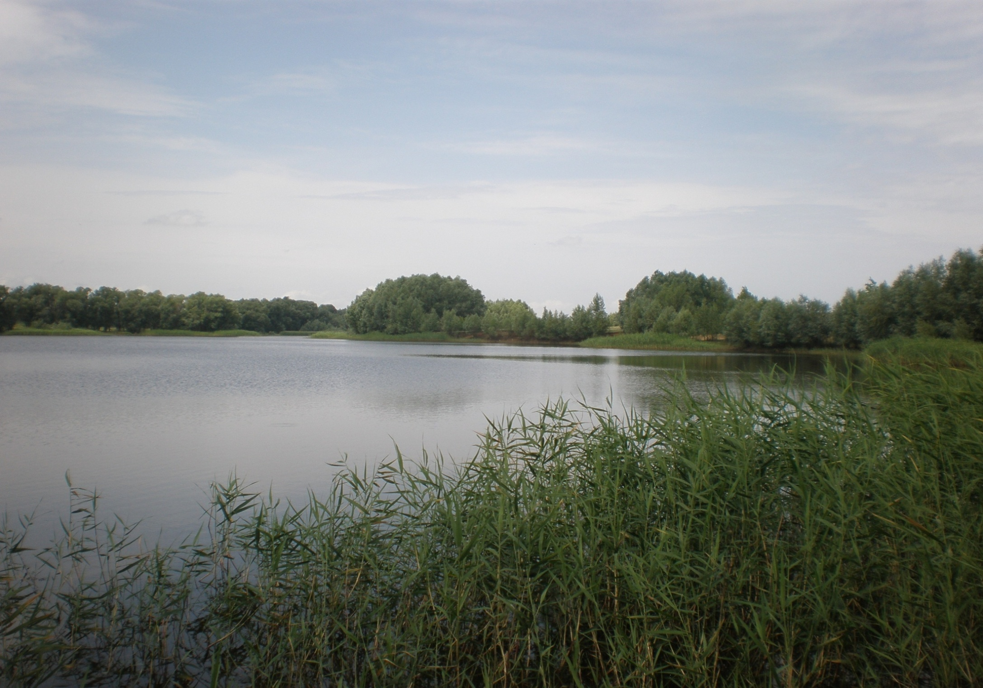
Администрация муниципального образования посёлок Добрятино (сельское поселение) Гусь-Хрустального района Владимирской области
601580 Владимирская область, Гусь-Хрустальный район,
п. Добрятино, ул.60 лет Октября,д.10
E-mail admdobr@mail.ru тел. 8(49241)54-630, 54-637, 54-681
Глава администрации: Жарёнов Евгений Иванович
График работы: пн., вт., ср., чт., пт. с 8:00 до 17:15;
перерыв 12:00 до 13:00

